Slide 1
Objektovo-orientovaný vstup/výstup – Prúdy (streams)

Slide 2
Prečo prúdy ako triedy a nie FILE*
class cFileClass {
FILE* f;
public:
cFileClass(const char* fname, const char* mode = "r")
{
if((f = fopen(fname, mode)) == 0)
throw exception("Chyba otvorenia suboru");
}
~cFileClass() { fclose(f); };
FILE* fp() { return f; }
};

Slide 3
Prečo prúdy ako triedy a nie FILE*
class File {
FILE* f;
FILE* F(); // Dáva kontrolovaný smerník na f
public:
File(); // Vytvor objekt ale neotváraj súbor
File(const char* path, const char* mode = "r");
~File();
int open(const char* path, const char* mode = "r");
int getc();
int ungetc(int c);
int putc(int c);
int puts(const char* s);
char* gets(char* s, int n);
int printf(const char* format, ...);
size_t read(void* ptr, size_t size, size_t n);
size_t write(const void* ptr, size_t size, size_t n);
int eof();
int close();
int flush();
int seek(long offset, int whence);
int getpos(fpos_t* pos);
int setpos(const fpos_t* pos);
long tell();
void rewind();
void setbuf(char* buf);
int setvbuf(char* buf, int type, size_t sz);
};

Slide 4
Prečo prúdy ako triedy a nie FILE*
Deštruktor zatvorí prúd (pre zábudlivcov)
Veľká knižnica
Ponechať výhody ??printf(formát,...) ale bez réžie parsovania reťazca formát
V C neexistuje kontrola chýb vo formáte
Nie je možné ?printf rozširovať o vlastné formáty

Slide 5
Prúdy
Základné triedy prúdov
  istream – vstupný prúd
  ostream – výstupný stream
  stream – obsahuje metódy pre vstup aj výstup
Súborové prúdy
  ifstream – vstupný prúd
  ofstream – výstupný stream
  fstream – obsahuje metódy pre vstup aj výstup
Prúdy nad reťazcami
  istringstream – vstupný prúd
  ostringstream – výstupný stream
  stringstream – obsahuje metódy pre vstup aj výstup
Všetky varianty majú identické rozhrania
V skutočnosti sú prúdy špecializácie šablón. Napr:
    typedef basic_istream<char> istream;
    typedef basic_ostream<char> ostream;
    typedef basic_stream<char> stream;

Slide 6
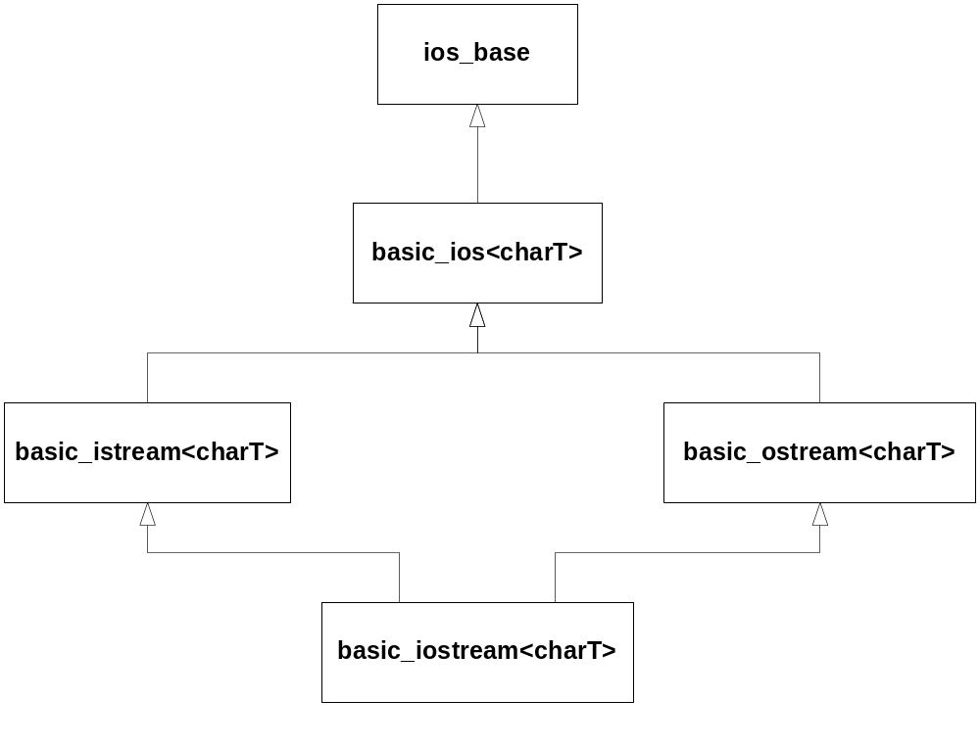
Hierarchia dedičnosti

Slide 7
Vkladač/vyberač
Pre pohodlnú prácu s prúdmi
  Vkladač:
    ostream& operator<<(ostream&, int);
    ostream& operator<<(ostream&, float);
    ostream& operator<<(ostream&, double);
    ...
  Vyberač:
    istream& operator>>(istream&, int&);
    istream& operator>>(istream&, float&);
    istream& operator>>(istream&, double&);
    ...
  cout, cin, cerr sú globálne deklarované prúdy štandardného vstupu, výstupu a prúdu pre chybové hlásenia
    cout << “a*b=” << a*b << endl;
  identické
    operator<<(operator<<(operator<<(cout, “a*b=“), a*b), endl);

Slide 8
Vlastný vkladač
preťažovaním príslušných operátorov
  Prvým parametrom je nekonštantný odkaz na prúd (istream pre vstup, ostream pre výstup)
  Vykonáme operáciu vložením/vybratím dát do/z prúdu (samozrejme prostredníctvom spracovania prvkov objektu)
  Vrátime odkaz na prúd
    ostream& operator<<(ostream& os, const Datum& d) {
    char fillc = os.fill('0');
    os << setw(2) << d.dajDen() << '-'
    << setw(2) << d.dajMesiac() << '-'
    << setw(4) << setfill(fillc) << d.dajRok();
    return os;
    }

Slide 9
Vlastný vyberač
    istream& operator>>(istream& is, Datum& d) {
    char pomlcka;
    is >> d.den;
    is >> pomlcka;
    if (pomlcka != '-')
    is.setstate(ios::failbit);
    is >> d.mesiac;
    is >> pomlcka;
    if (pomlcka != '-')
    is.setstate(ios::failbit);
    is >> d.rok;
    return is;
    }
nastavením fail bitu signalizujeme chybu prúdu
Po nastavení chybového bitu prúdu sa všetky nasledujúce prúdové operácie ignorujú až kým prúd neobnovíme do dobrého stavu
    // Datum.h
    #include <iosfwd> // nemusíme vkladať celú definíciu triedy do H
    class Datum {
    friend std::ostream& operator<<(std::ostream&,const Datum&);
    friend std::istream& operator>>(std::istream&, Datum&);
    // atď.

Slide 10
Stav prúdu
ios, definuje štyri indikátory:
  badbit - Nastala nejaká fatálna (napr. hardvérová) chyba. Prúd by mal byť považovaný za nepoužiteľný.
  eofbit - Nastal koniec vstupu (buď narazením na fyzický koniec súborového prúdu alebo ukončenie užívateľského konzolového prúdu napríklad Ctrl-Z alebo Ctrl‑D).
  failbit - Zlyhala vstupno/výstupná operácia, najpravdepodobnejšie kvôli neplatným dátam (napríklad narazilo sa na písmena pri pokuse čítať číslice). Prúd je stále použiteľný, tento bit sa nastavuje i v prípade konca vstupu.
  goodbit - Všetko je v poriadku, žiadne chyby. Koniec vstupu ešte nenastal.
Užitočné metódy:
  good() – true, ak nie je nastavený žiaden z prvých troch
  eof() – true, ak je nastavený eofbit
  fail() – true, ak je nastavený failbit alebo badbit
  bad() – true, ak je nastavený badbit
  clear() – vynuluje všetky chybové bity (treba urobiť ručne, nemažú sa automaticky napr. pri presunutí pozície v súbore)
    int i;
    while (mojPrud >> i) // volá sa ios_base::operator void *() čo volá good()
    cout << i << endl;

Slide 11
Prúdy a výnimky
Prúdy vznikli v C++ skôr ako výnimky - kvôli kompatibilite testy cez good() a bad()
Ak chceme výnimky, musíme ich zapnúť pre konkrétny typ chyby:
  mojPrud.exceptions(ios::badbit);
Generuje sa std::ios_base::failure čo je potomok std::exception
Nie je rozumné nastavovať vynimku pre eofbit – nie je to nič výnimočné

Slide 12
Formátovacie indikátory
    fmtflags ios::flags(fmtflags newflags);
    fmtflags ios::setf(fmtflags ored_flag);
    fmtflags ios::unsetf(fmtflags clear_flag);
Prvá nastaví všetky, ostatné len konkrétny indikátor
Jednoducho zapnúť/vupnúť cez setf()/unsetf()
  ios::skipws Preskoč bielu medzeru. (pre vstup; implicitne nastavený)
  ios::showbase Indikuj základ čísla (aký je nastavený, napríklad dec, oct alebo hex) pri tlači zabudovanej hodnoty. Vstupné prúdy tiež rozpoznávajú prefix základu ak je showbase zapnutý.
  ios::showpoint Zobrazuj desatinnú bodku a koncové nuly pre hodnoty v pohyblivej rádovej čiarke.
  ios::uppercase Zobrazuj veľké písmena A-F pre hexadecimálne hodnoty a E pre vedecké hodnoty.
  ios::showpos Zobrazuj znamienko plus (+) pre kladné hodnoty.
  ios::unitbuf “Jednotkové bufrovanie.” Prúd sa vyprázdňuje po každom vložení.

Slide 13
Skupinové formátovacie indikátory
    fmtflags ios::setf(fmtflags bits, fmtflags field);
Môže byť nastavený iba jeden indikátor zo skupiny, inak nedefinované správanie.
ios::basefield – parameter field
  ios::decFormátuje zabudované hodnoty v základe 10 (decimálne) (implicitný základ—nie je viditeľný žiaden prefix). Aj s vymazaním ostatných: setf(ios::hex, ios::basefield).
  ios::hexFormátuje zabudované hodnoty v základe 16 (hexadecimálne).
  ios::octFormátuje zabudované hodnoty v základe 8 (oktálovo).
ios::floatfield
  ios::scientific Zobrazuj čísla v pohyblivej rádovej čiarke vo vedeckom formáte. Položka presnosti určuje počet číslic za desatinnou bodkou.
  ios::fixed Zobrazuj čísla v pohyblivej rádovej čiarke v pevnom formáte. Položka presnosti určuje počet číslic za desatinnou bodkou.
  “automatická” (Ani jeden bit nie je nastavený.) Položka presnosti určuje celkový počet platných číslic.
ios::adjustfield
  ios::left Hodnoty zarovnané vľavo. Vyplňujúci znak doplnený sprava.
  ios::right Hodnoty zarovnané vpravo. Vyplňujúci znak doplnený zľava. Toto je implicitné zarovnanie.
  ios::internal Vlož vyplňovacie znaky za znamienko alebo indikátor základu, ale pred hodnotu. (Inými slovami znamienko, ak sa tlačí, je zarovnané vľavo a čísla vpravo).
Šírka, výplň, presnosť
  int ios::width() Vracia aktuálnu šírku. (Implicitne je 0.) = Minimálny počet znakov
  int ios::width(int n ) Nastavuje šírku, vracia predchádzajúcu šírku
  int ios::fill() Vracia aktuálny vyplňovací znak. (Implicitne je to medzera.)
  int ios::fill(int n) Nastavuje vyplňovací znak, vracia predchádzajúci vyplňovací znak
  int ios::precision() Vracia aktuálnu presnosť čísla v pohyblivej rádovej čiarke. (Implicitne je 6.)
  int ios::precision(int n) Nastavuje presnosť čísla v pohyblivej rádovej čiarke, Vracia predchádzajúcu presnosť.

Slide 14
Manipulátory
Môžeme ich vkladať priamo do prúdu
Ľahšie sa pracuje (hlavne oproti supinovým indikátorom)
  dec, oct a hex, vykonávajú rovnaké činnosti ako funkcie setf(ios::dec, ios::basefield), setf(ios::oct, ios::basefield) a setf(ios::hex, ios::basefield).
  ws pre vstupný prúd „zje“ biele medzery
  endl = ‘\n’ + vyprázdni buffer
  flush vyprázdni výstupný buffer
  showbase/noshowbase Indikuje číselný základ (dec, oct alebo hex) pri tlači celočíselných hodnôt. Použitý formát môže čítať C++ kompilátor.
  showpos/noshowpos Zobrazuje znamienko plus (+) pre kladné hodnoty.
  uppercase/nouppercase Zobrazuje A-F pre hexadecimálne hodnoty a zobrazuje E pre vedecké hodnoty.
  showpoint/noshowpoint Zobrazuje desatinnú bodku a koncové nuly pre čísla v pohyblivej rádovej bodke.
  skipws/noskipws Preskakuje biele medzery na vstupe.
  left Zarovnanie vľavo, doplnenie vpravo.
  right Zarovnanie vpravo, doplnenie vľavo.
  internal Vyplňovanie medzi znamienkom alebo indikátorom základu a hodnotou.
  scientific/fixed Indikuje prednostné zobrazovanie výstupu čísel v pohyblivej rádovej čiarke. (vedecká notácia vs. pevná desatinná bodka).
    cout << hex << “0x” << i << endl;
    cin >> ws;

Slide 15
Manipulátory s argumentami
Existuje šesť štandardných manipulátorov, ktoré akceptujú argumenty. Tieto sú definované v hlavičkovom súbore <iomanip>
  setiosflags (fmtflags n) Ekvivalent volania setf(n). Nastavenie zostáva v platnosti až po ďalšiu zmenu, napríklad ios::setf().
  resetiosflags(fmtflags n) Maže iba formátovacie indikátory, dané hodnotou n. Nastavenie zostáva v platnosti až po ďalšiu zmenu, napríklad ios::unsetf().
  setbase(base n) Mení základ na n, kde n je 10, 8 alebo 16. (Hocičo iné dáva 0.) Ak je n nulové, výstup bude so základom 10, ale vstup použije C konvencie: 10 je 10, 010 je 8 a 0xf je 15. Pre výstup by sme mohli tiež použiť dec, oct a hex.
  setfill(char n) Mení vyplňovací znak na n, ako to robí funkcia ios::fill().
  setprecision(int n) Mení presnosť na n, rovnako ako funkcia ios::precision().
  setw(int n) Mení šírku položky na n, rovnako ako ios::width().

